Slide 1
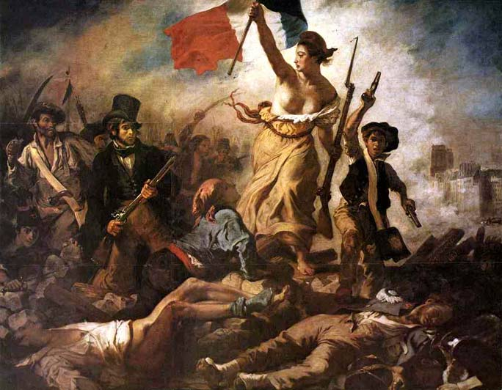
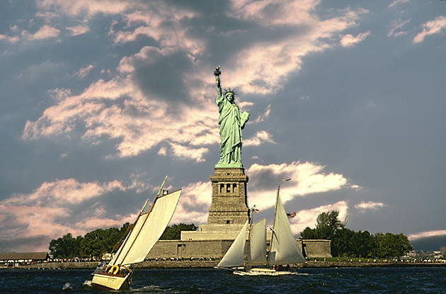
Свобода
как
философское понятие

Slide 2
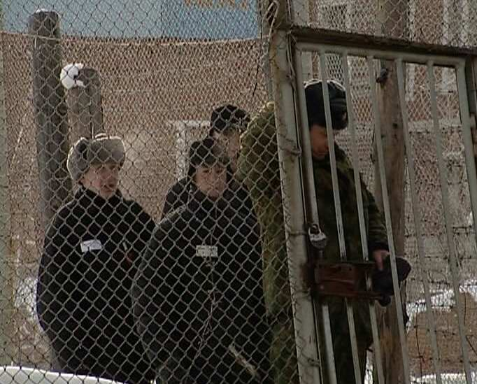
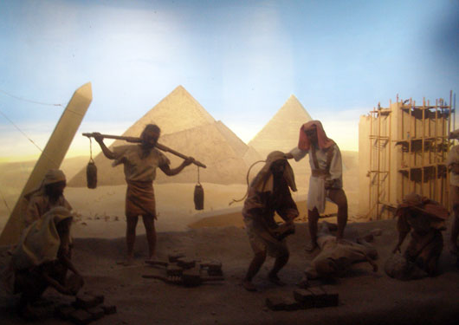
Какие отличительные признаки имеет свобода как физическое состояние?

Slide 3
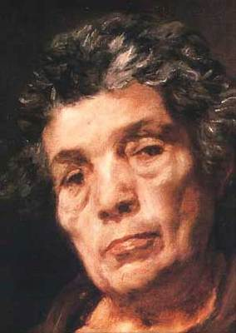
ЭЗОП, древнегреческий баснописец, считавшийся создателем басни как жанра. Легенды рисуют Эзопа юродивым, народным мудрецом . Он был рабом у богатого афинянина Ксанфа . За особые заслуги Ксанф отпустил Эзопа на волю, но жена хозяина, тайно влюблённая в Эзопа, решила его вернуть. Она подложила в его котомку похищенный из храма священный сосуд. Когда этот сосуд нашли у Эзопа , то ему предстояло сделать выбор. Если он скажет, что он раб, то ему сохранят жизнь и передадут для наказания хозяину. Если он скажет, что он свободный, то ему предстоит умереть, так как за кражу из храма ждало именно такое наказание. Эзоп выбрал второе решение: «Если смерть – привилегия свободного человека, то я выбираю смерть»
? Чем понимание свободы у Эзопа отличается от понимание свободы как физического состояния?

Slide 4
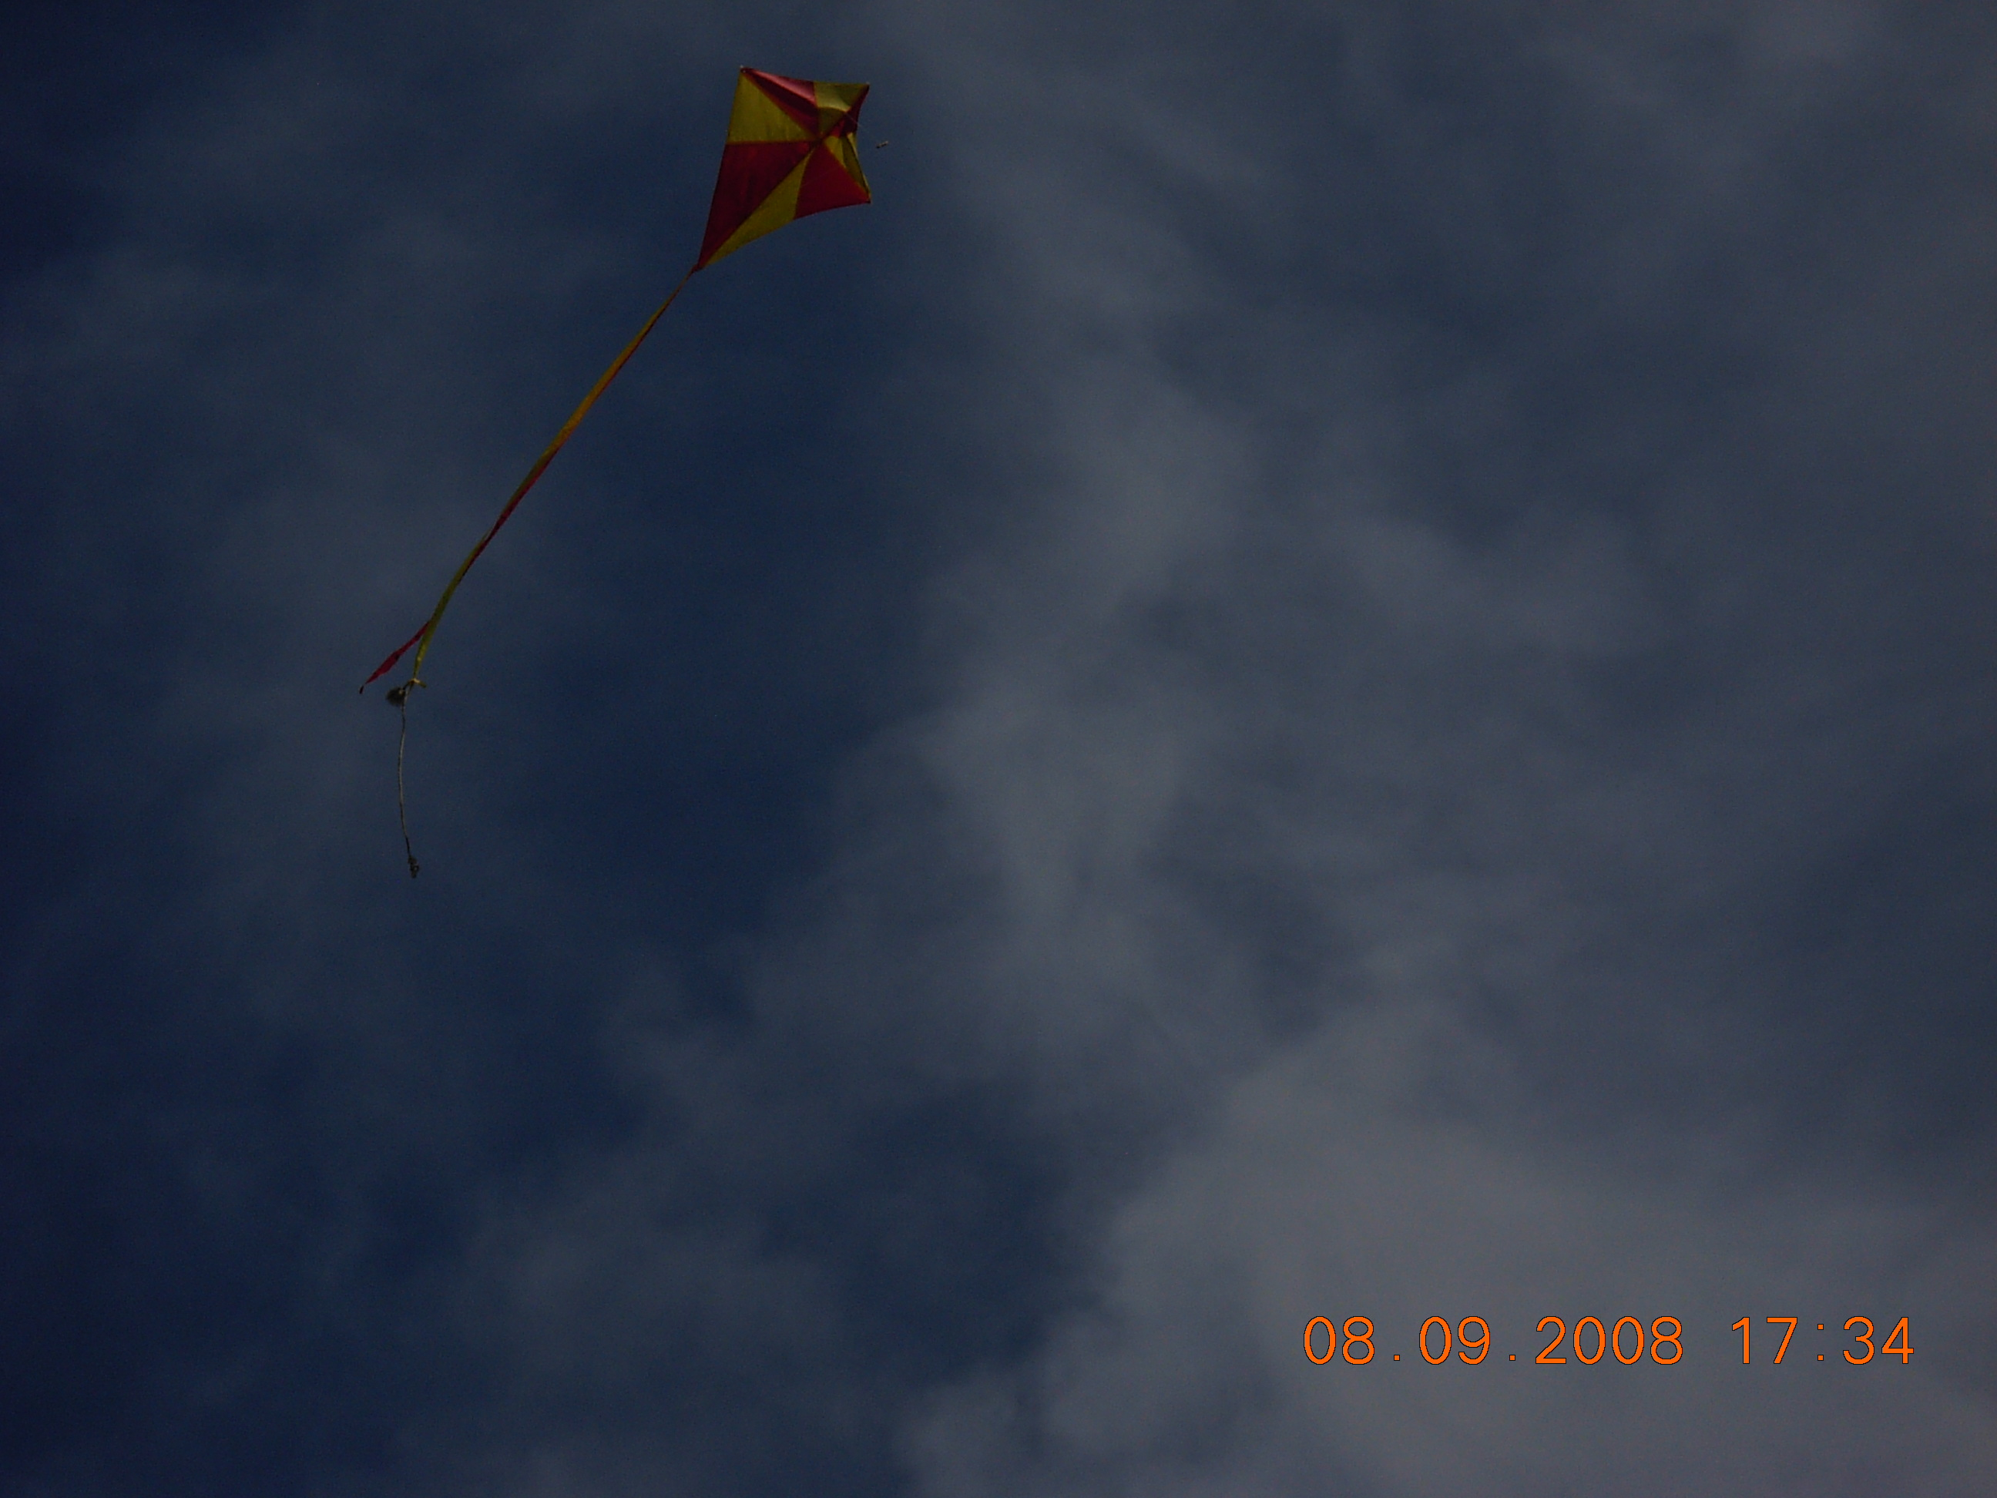
Я предпочитаю быть свободным в тюрьме, чем льстецом и трусом на свободе. (Дейс)
? В какой части фразы свобода мыслится как физическое состояние? ? В какой части фразы свобода мыслится как состояние сознания?

Slide 5
Статуя Свободы –символ США, олицетворяющий широкие возможности граждан страны. Свобода предстает в виде женщины несущей факел, в левой руке – плита с нанесенной на ней датой подписания Декларации независимости 1776 г.
В каком значении здесь используется понятие «свобода»?

Slide 6
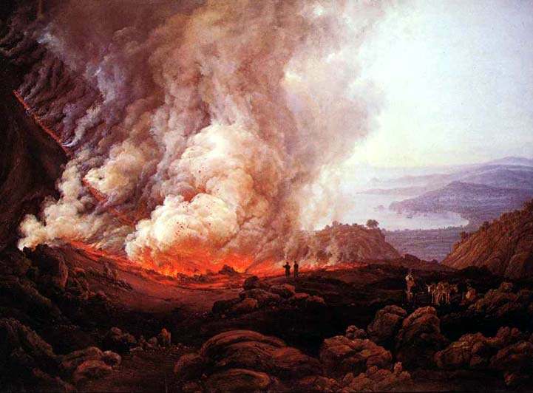
Свобода состоит в том, чтобы зависеть только от законов. Вольтер
Милостью Божьей в нашей стране мы имеем три драгоценных блага: свободу слова, свободу совести и благоразумие никогда не пользоваться ни тем, ни другим. М. Твен
Не в воображаемой независимости от законов природы за-ключается свобода, а в познании этих законов и в основан-ной на этом знании возможности планомерно заставлять законы природы действовать для определённых целей. Ф. Энгельс
Жить в обществе и быть свободным от общества нельзя. (Ленин)

Slide 7
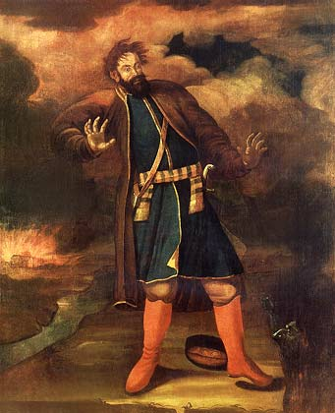
В своем добре, да воли нет.
Кабы воля, так был бы и вольный свет.
Неволя холопу, воля господину.
Воля велика, да тюрьма крепка.
Ваша воля — наша доля (т. е. участь).
Ваша воля, а и нам есть доля.
В поле две воли (т. е. чья сильнее). В поле воля.
В русских пословицах не встретишь слово «свобода»?
Какое слово его заменяло, чем оно отличается по смыслу?

Slide 8
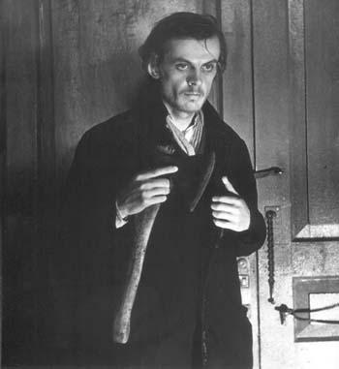
Раскольников воспринимал вначале роману свободу как право распоряжаться чужими жизнями. «Тварь ли я дрожащая, или право имею». Чтобы проверить, свободен ли он, Раскольников убивает старуху-процентщицу.
В конце романа Раскольников на каторге обращается к религии. Свободу видит в том, чтобы жить напряжённой духовной жизнью, чтобы в основе своих поступков были не внешние, а внутренние самоограничения, моральная ответственность за них.
Сделайте анализ понимания понятия «свобода» Родионом Раскольниковым в начале и конце романа.

Slide 9
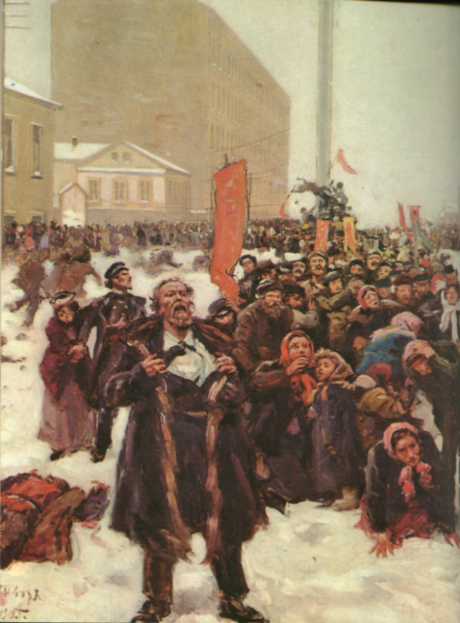
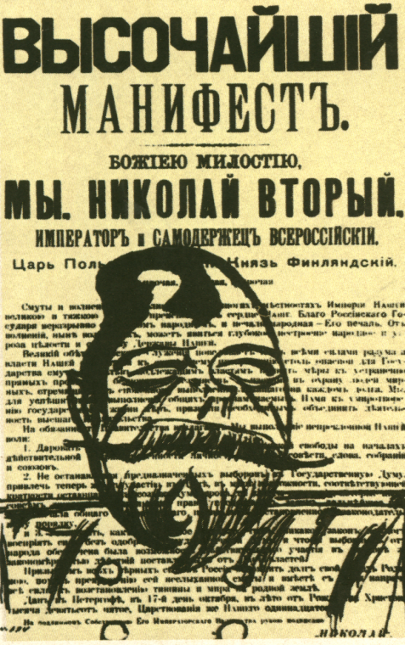
Отечество наше страдает Под игом твоим, о, злодей! Коль нас деспотизм угнетает То свергнем мы трон и царей. Свобода! Свобода! Ты царствуй во веки над нами! Тиран, трепещи! Уж близок падения час! Ах, лучше смерть, чем жить с рабами – Вот клятва каждого из нас! Катенин П.А.
Вы жадною толпой, стоящие у трона, Свободы, Гения и Славы палачи! Таитесь вы под сению закона, Пред вами суд и правда – всё молчи! … Лермонтов М. Ю.

Slide 10
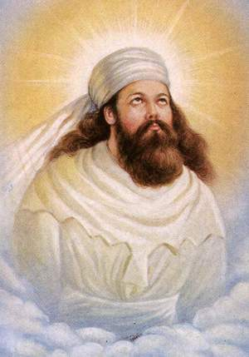
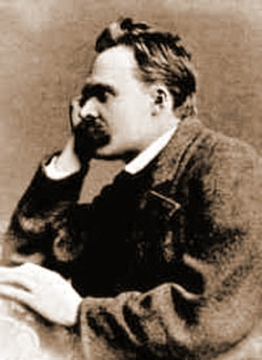
«Свободным именуешь ты себя? Лучше властную мысль свою покажи мне, а что мне в том, то ты бежал из под какого-то ярма? Из тех ли ты, которым дозволено сбросить с себя ярмо? Много есть таких, которые отбросив своё подчинение, сбросили с ним и последнюю свою ценность. Свободен от чего? Какое дело до этого Заратустре! Но пусть мне ответит свет очей твоих: свободен для чего?»
Ницше
«Так говорил Заратустра»
ЗАРАТУШТРА (Заратустра, Зороастр) (10-6 вв. до н. э.), пророк и реформатор древнеиранской религии, получившей название зороастризм.

Slide 11
Ф. Ницше «Так говорил Заратустра»
«Свободным именуешь ты себя?
2. Лучше властную мысль свою покажи мне, а что мне в том, то ты бежал из под какого-то ярма?
3. Из тех ли ты, которым дозволено сбросить с себя ярмо? Много есть таких, которые отбросив своё подчинение, сбросили с ним и последнюю свою ценность.
4. Свободен от чего? Какое дело до этого Заратустре!
5. Но пусть мне ответит свет очей твоих: свободен для чего?»

Slide 12
Ф. Ницше «Так говорил Заратустра»
«Свободным именуешь ты себя? | Физическое состояние
2. Лучше властную мысль свою покажи мне, а что мне в том, то ты бежал из под какого-то ярма?
3. Из тех ли ты, которым дозволено сбросить с себя ярмо? Много есть таких, которые отбросив своё подчинение, сбросили с ним и последнюю свою ценность.
4. Свободен от чего? Какое дело до этого Заратустре!
5. Но пусть мне ответит свет очей твоих: свободен для чего?»

Slide 13
Ф. Ницше «Так говорил Заратустра»
«Свободным именуешь ты себя? | Физическое состояние
2. Лучше властную мысль свою покажи мне, а что мне в том, то ты бежал из под какого-то ярма? | Состояние сознания
3. Из тех ли ты, которым дозволено сбросить с себя ярмо? Много есть таких, которые отбросив своё подчинение, сбросили с ним и последнюю свою ценность.
4. Свободен от чего? Какое дело до этого Заратустре!
5. Но пусть мне ответит свет очей твоих: свободен для чего?»

Slide 14
Ф. Ницше «Так говорил Заратустра»
«Свободным именуешь ты себя? | Физическое состояние
2. Лучше властную мысль свою покажи мне, а что мне в том, то ты бежал из под какого-то ярма? | Состояние сознания
3. Из тех ли ты, которым дозволено сбросить с себя ярмо? Много есть таких, которые отбросив своё подчинение, сбросили с ним и последнюю свою ценность. | Физическое состояние , вседозволенность
4. Свободен от чего? Какое дело до этого Заратустре!
5. Но пусть мне ответит свет очей твоих: свободен для чего?»

Slide 15
Ф. Ницше «Так говорил Заратустра»
«Свободным именуешь ты себя? | Физическое состояние
2. Лучше властную мысль свою покажи мне, а что мне в том, то ты бежал из под какого-то ярма? | Состояние сознания
3. Из тех ли ты, которым дозволено сбросить с себя ярмо? Много есть таких, которые отбросив своё подчинение, сбросили с ним и последнюю свою ценность. | Физическое состояние , вседозволенность
4. Свободен от чего? Какое дело до этого Заратустре! | Физическое состояние
5. Но пусть мне ответит свет очей твоих: свободен для чего?»

Slide 16
Ф. Ницше «Так говорил Заратустра»
«Свободным именуешь ты себя? | Физическое состояние
2. Лучше властную мысль свою покажи мне, а что мне в том, то ты бежал из под какого-то ярма? | Состояние сознания
3. Из тех ли ты, которым дозволено сбросить с себя ярмо? Много есть таких, которые отбросив своё подчинение, сбросили с ним и последнюю свою ценность. | Физическое состояние , вседозволенность
4. Свободен от чего? Какое дело до этого Заратустре! | Физическое состояние
5. Но пусть мне ответит свет очей твоих: свободен для чего?» | Состояние сознания

Slide 17
«Свободным именуешь ты себя? | Ты говоришь о том, что ты физически свободен?
2. Лучше властную мысль свою покажи мне, а что мне в том, то ты бежал из под какого-то ярма? | Но Заратустре нет дела до твоего физического состояния свободы, лучше покажи, своё свободное состояние духа.
3. Из тех ли ты, которым дозволено сбросить с себя ярмо? Много есть таких, которые отбросив своё подчинение, сбросили с ним и последнюю свою ценность. | Имеешь ли ты право быть физически свободным? Много есть людей, которую воспринимают свободу как вседозволен-ность. Таким людям быть лучше физически несвободными, так они, по крайней мере, сохранят свой человеческий облик.
4. Свободен от чего? Какое дело до этого Заратустре! | Заратустру не интересует от каких внешних ограничений ты себя освободил (рабство, семья, бедность и т.д.). Заратустру не интересует такая способность добиваться свободны.
5. Но пусть мне ответит свет очей твоих: свободен для чего?» | Заратустру интересует другое – для каких духовный устремлений ты себя освободил?

